Slide 1

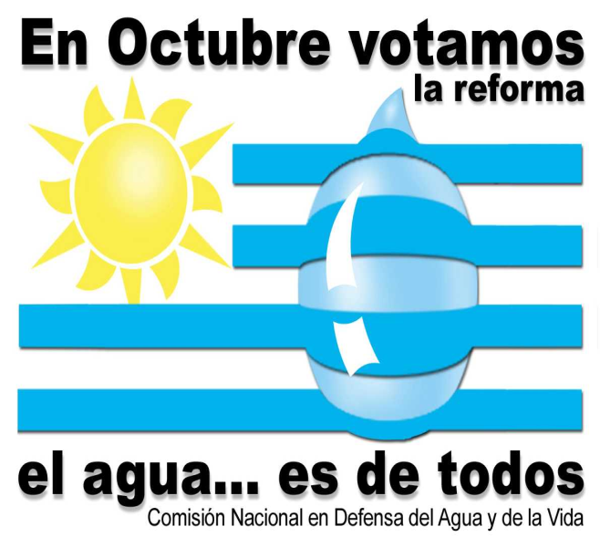
Experiência de Luta no Uruguai e na América Latina.
16 al 19 de Mayo Jaguara do Sul - SC
Asambleia da ASSEMAE 2016.
.
Red Vida – Comissão em Defesa da Água e da Vida – FFOSE PIT-CNT
18/05/2016
1
Notes:
1

Slide 2


Trabalho internacional: Red Vida
A Red VIDA (Vigilância Interamericana para a Defesa e Direito à Água) foi criada em agosto de 2003 quando 54 organizações de 16 países nos reunimos em San Salvador para defender a água como um bem público e um direito humano fundamental. Associações de consumidores, organizações de mulheres, meio ambientalistas, sindicatos de trabalhadores, ativistas pelos direitos humanos, religiosos, indígenas e organizações sociais somos os que conformamos a red.
18/05/2016
2

Slide 3
AMÉRICA LATINA:
Fim dos anos 80’, a “privatização” dos serviços, saúde, energia, saneamento é um dos instrumentos promovidos pelo Consenso de Washington.
A água deve ser tratada como uma mercadoria; tem “valor econômico”; um “bem econômico” (ponto 4, Declaração de Dublin, janeiro, 1992).
A privatização foi um fracasso, os movimentos sociais na América Latina se organizam para expulsar as multinacionais:
BOLÍVIA.
Em setembro de 1999, o Banco Mundial e a multinacional Bechtel assinaram um contrato com o governo boliviano. 2000 Guerra da água, o povo expulsa a multinacional que pretendia cobrar até a água da chuva.
ARGENTINA.
Em 2006, o governo retirou a concessão da empresa francesa Suez, que desde 1993 operava na Capital Federal por “descumprimento na prestação de serviços”, o que derivou na criação de uma nova empresa estatal denominada AYSA, 90% do Estado e 10% dos trabalhadores. Processos similares tiveram lugar em Santa Fé, Córdoba, onde a reversão da privatização se deu pela luta popular.
18/05/2016
3

Slide 4
CHILE.
Privatizou quase a totalidade dos serviços de água e saneamento do país. Sob a política neoliberal da ditadura dos anos 70’, Chile foi um dos primeiros países a privatizar todos os serviços. Como em todos os casos as tarifas subiram, em alguns casos até 200%. A luta social é mais difícil que em outros países já que todas as ferramentas legais foram postas ao serviço das multinacionais, inclusive a Constituição. O único serviço público que existe neste momento é em Maipú, SMAPA.
MÉXICO.
2015, a Lei de Águas, proposta presuntamente para garantir o direito humano à água, na realidade atenta contra as comunidades e manejo sustentável da água, beneficia de forma desmedida a concesionárias, e fica muito aquém de criar limites à contaminação da água.
18/05/2016
4

Slide 5
* A Água na América Latina está em mãos públicas e / ou geridos por comunidades
* Seculo XXI, crescente ameaça de privatização, em suas várias formas; nesta lógica do progresso na privatização , terceirização, contaminação de bacias hidrográficas , o que destaca é a crescente criminalização dos protestos.
* 88 defensores ambientais mortos na América Latina em 2014. O número representa o maior número de assassinatos de ativistas ambientais em outras partes do mundo. 40 por cento eram indígenas.
COLOMBIA.
Decreto Distrital 485 de 2011 – énfasis mercantil, encaminado a estimular la participación privada. Resistencia de los movimientos sociales a través de la gestión comunitaria.
Notes:
Jhj

Slide 6
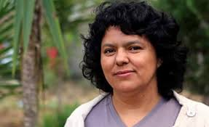
En Honduras después del golpe de estado del 2009 ha ido
creciendo de forma alarmante.
En marzo 2016 de este año fue
foi morto Berta Caceres. Berta Cáceres organizou o povo Lenca, o maior grupo indígena em Honduras, em sua luta contra a barragem de Agua Zarca.

Slide 7


O 31 DE OTUBRO 2004 O POVO URUGUAIO REFORMOU A CONSTITUIÇÃO DECLARANDO A ÁGUA E O SANEAMENTO DIREITO HUMANO FUNDAMENTAL COM 64.7% DE APOIO POPULAR.
Comissão em Defesa da Água e da Vida
(CNDAV)
18/05/2016
7
Notes:
7

Slide 8
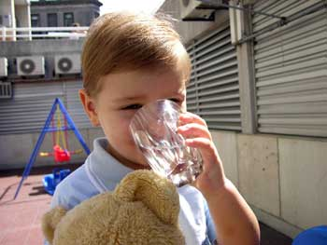
A água se toma da torneira
No Uruguai, o acesso à água potável é considerado socialmente como um direito fundamental. Isto se associa à facilidade com a qual a maioria da população urbana se conectou à rede de água potável desde a criação de Obras Sanitárias do Estado (OSE) no ano de 1952. O Estado desde esse ano, tomou em suas mãos o serviço de abastecimento de água potável e da rede de esgoto. De modo que a água se concebe culturalmente como um bem comum e não escaso.
18/05/2016
8
Notes:
8

Slide 9
Para o caso do Uruguai, o processo de concessões começou com a instalação de Águas de la Costa, en 1992 (filial de Suez Lyonnaise des Eaux) no Departamento de Maldonado.
Posteriormente, en 1999, se instalou Uragua, (filial de Águas de Bilbao), também em Maldonado, provocando uma reação da sociedade civil ante as mostras reiteradas de ineficiência na gestão. Mas, por sua vez, a possibilidade da extensão do proceso de privatização do serviço em outros departamentos do país, o que conduziu à conformação de organizacões em escala local contra este processo.
Tal é o caso da Comissão em Defesa da Água e do Saneamento da Costa de Oro y Pando ( Canelones), ou o posicionamento que tomou a Liga de Fomento de Manantiales (em Maldonado), ou a resistência da FFOSE.
Isso levou a sociedade a se deparar com um importante debate: ou a água deve continuar sendo um bem comum, patrimônio social ou passa a ser uma mercadoria.
Página: 1
[NA1] Aquí faltan más datos. Recomendación de Selva. Hablar con ella.
18/05/2016
9
Notes:
9

Slide 10
O quadro seguinte mostra os valores referentes ao ano 2004 em comparação com as tarifas da OSE.
AUMENTO DAS TARIFAS COM A PRIVATIZAÇÃO:
O custo fixo da água potável é 700% maior em relacão à tarifa da empresa pública, o custo fixo do saneamento é 4000% maior.
Conceito | OSE | Aguas de la Costa | Proporção
Taxa fixa da água | 116,74 | 780.72 | 7 vezes mais
Taxa fixa saneamento | 34,13 | 1.381,87 | 40 vezes mais
Custo metro cúbico água | 9,19 | 0,28 | 0,03 vezes
Custo conexão da água | 1.162,10 | 19.299,00 | 16 vezes mais
Custo conexão saneamento | 464,84 | 37.474,00 | 80 vezes mais
Fonte: CNDAV - Comissão Nacional em Defesa da Água e da Vida , Ano 2004
18/05/2016
10

Slide 11
COMISSÃO NACIONAL EM DEFESA DA ÁGUA E DA VIDA (2002)
Esta Comissão, desde o seu início, postulou vários princípios:
Promover a reforma constitucional
Opor-se a toda tentativa de privatização nos serviços de água potável e saneamento
Reverter os processos de privatização existentes no país
Defender o domínio público estatal dos recursos hídricos
Trabalhar na direção da gestão sustentável da água no país, com a participação da sociedade civil.
18/05/2016
11
Notes:
11

Slide 12
QUEM SOMOS?
MAIS DE 40 ORGANIZAÇÕES COMPÕEM A CNDAV
SINDICATOS, sendo FFOSE a
AMBIENTALISTAS
ONGs
SETORES POLÍTICOS
ORGANIZAÇÕES DE BAIRRO
COOPERATIVISTAS
ACADÊMICOS
COMISSÕES DE FOMENTO
PESSOAS INDIVIDUALMENTE
18/05/2016
12
Notes:
12

Slide 13

AGUAS DE LA COSTA (1992 – 2006)
14 anos de tarifa abusiva
No seio desta Comissão, se visualizou como prioritário por à consideração da população uma Proposta de Reforma Constitucional, a ser plebiscitada junto com as eleições nacionais (31 de outubro de 2004). Para tanto, foi necessária a apresentação de 250.000 assinaturas (10% do padrão eleitoral) seis meses antes das eleições nacionais. O princípio essencial consistia em que fora a própria sociedade uruguaia que decidiria se a água devia seguir sendo patrimônio de todos os uruguaios ou poderia converter-se em uma mercadoria, propriedade de empresas privadas.
18/05/2016
13
Notes:
13

Slide 14
POR QUE REFORMAR A CONSTITUIÇÃO?
Desde 1992, o movimento sindical vinha realizando plebiscitos contra as privatizações.
Reformar a Constituição, por consulta popular, só se pode reverter da mesma forma, por consulta popular.
18/05/2016
14
Notes:
14

Slide 15
TEXTO APROVADO NO 31 DE OUTUBRO DE 2004.
ARTIGO 47
Agregue-se:
A água é um recurso essencial para a vida.
O acesso à água potável e o acesso ao saneamento constituem direitos humanos fundamentais.
A Política nacional de Águas e Saneamento estará baseada:
no ordenamento do território, conservação e proteção do meio ambiente e a restauração da natureza.
na gestão sustentável, solidária com as gerações futuras dos recursos hídricos e a preservação do ciclo hidrológico constituem assuntos de interesse geral. Os usuários e a sociedade civil participarão em todas as instâncias de planejamento, gestão e controle dos recursos hídricos, estabelecendo-se as bacias hidrográficas como unidades básicas.
no estabelecimento de prioridades para o uso da água por regiões, bacias ou partes delas, sendo a primeira prioridade o abastecimento de água potável a populações,
no princípio pelo qual a prestação do serviço de água potável e saneamento deverá ser feito antepondo-se as razões de ordem social às de ordem econômica.
18/05/2016
15
Notes:
15

Slide 16
Toda autorização, concessão ou permissão que, de qualquer maneira, vulnere estes princípios deverá ser deixada sem efeito.
As águas superficiais, assim como as subterrâneas, com exceção das pluviais, integradas no ciclo hidrológico,constituem um recurso unitário, subordinado ao interesse geral, que forma aparte do domínio público estatal, como domínio público hidráulico.
O serviço público de saneamento e o serviço público de abastecimento de água para o consumo humano serão prestados exclusiva e diretamente por pessoas jurídicas estatais.
A lei, pelos três quintos de votos do total de componentes de cada Câmara poderá autorizar o fornecimento de água, a outro país quando este se encuentre desabastecido e por motivos de solidaridade.
ARTIGO 188 – Agregue-se:
As disposições deste artigo (referidas às associações de economia mista) não serão aplicáveis aos serviços essenciais de água potável e saneamento.
Disposições Transitórias e Especiais.
Agregue-se a seguinte:
z) A reparação que corresponder, pela entrada em vigência desta reforma, não gerará indenização por lucro cessante, reembolsando-se unicamente as inversões não amortizadas.
18/05/2016
16
Notes:
16

Slide 17
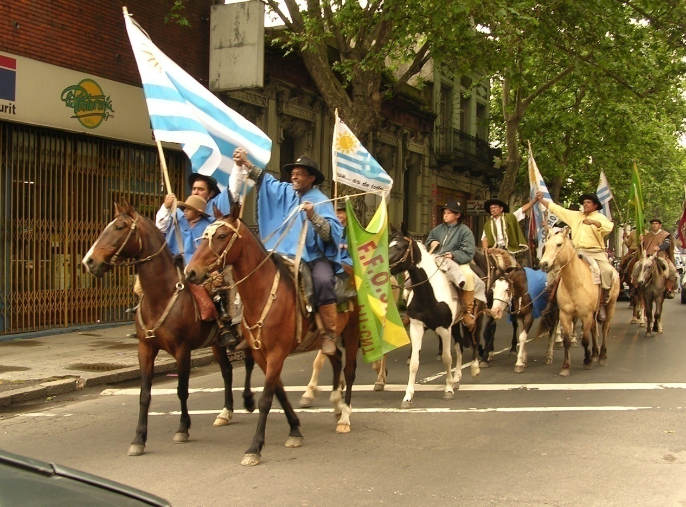
Como difundir a campanha?
ORIENTAIS PELA ÁGUA
18/05/2016
17
Notes:
17

Slide 18
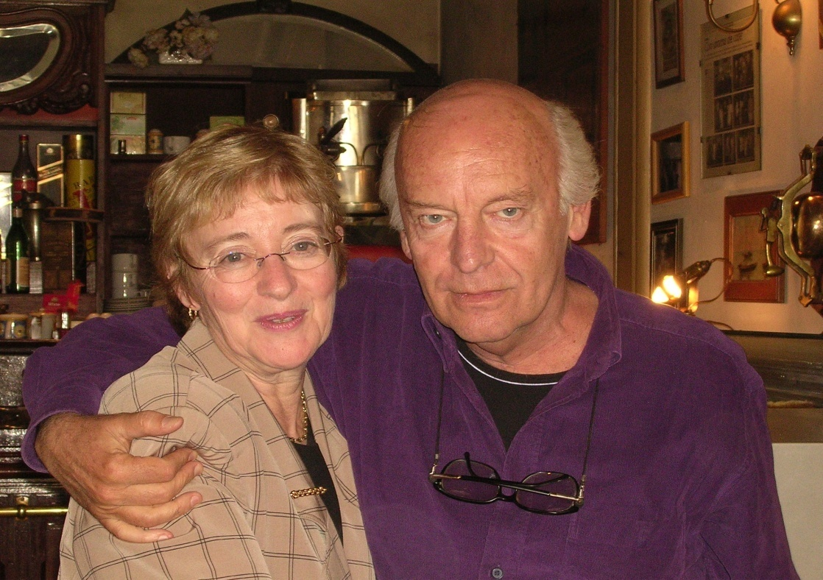
Maude Barlow e Eduardo Galeano
18/05/2016
18
Notes:
18

Slide 19
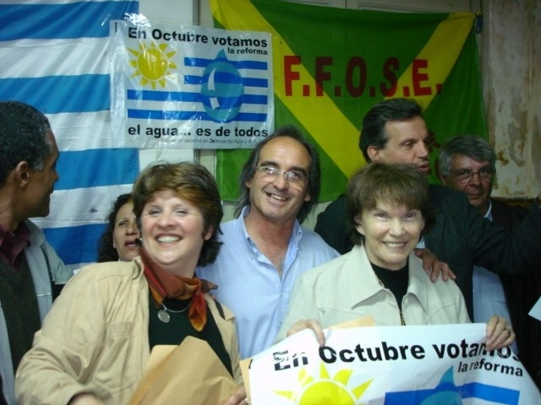
Danielle Miterrand

Slide 20
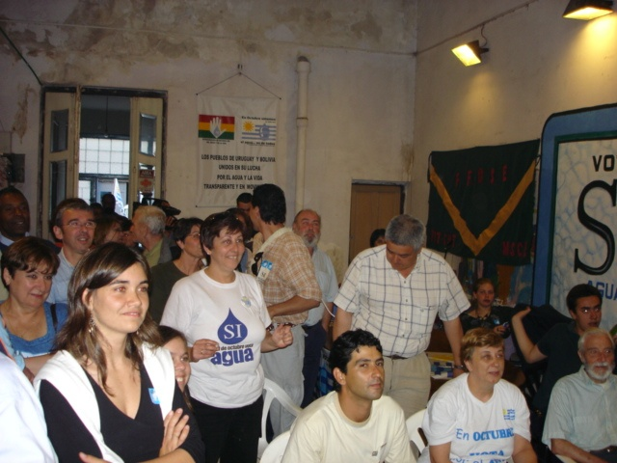
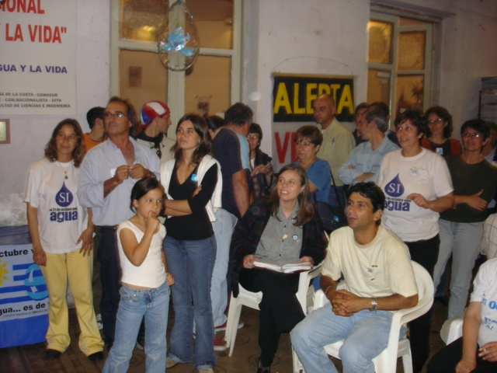
MINUTOS ANTES DO TRIUNFO
A FFOSE (Federação de Funcionários da OSE)
Sede da CNDAV.
POVO URUGUAIO REFORMOU A CONSTITUIÇÃO POR 64.7% dos votos no dia 31 de Outubro de 2004
18/05/2016
20
Notes:
20

Slide 21
O povo defendeu os serviços públicos de água potável
Temos um mandato constitucional e o desafio histórico de cumpri-lo.
Não se trata somente de manteer os serviços que prestavan as concessionárias, mas sim que se trata de melhorá-los. O.S.E. tem que fazê-lo MUITO BEM, MAIS QUE BEM!!!
Devemos demonstrar que a gestião pública da Água Potável e Saneamento é a adequada para nosso País.
18/05/2016
21
Notes:
21

Slide 22
O 8 de Outubro de 2005: URAGUA deixa o Uruguai
Por descumprimento do contrato, o governo uruguaio chega a um acordo ´´amigável´´¨.
Se cria a UGD (Unidade de Gestão Descentralizada) integrada pelo OSE e pela Intendência de Maldonado.
Apesar de cumprir com a Reforma, não integra ¨subsídio cruzado¨.
18/05/2016
22
Notes:
22

Slide 23
O 8 de Setembro de 2006 , o Estado uruguayo compra 60% das ações de Aguas de la Costa – Suez.
Pela Lei 18003, de 14-08-2006, se autoriza a compra de 100% das ações.
A Suez vende 60%. Cria-se Aguas de la Costa S.A.
Os 40% restantes continuam nas mãos de capitais privados nacionais.
18/05/2016
23
Notes:
23

Slide 24
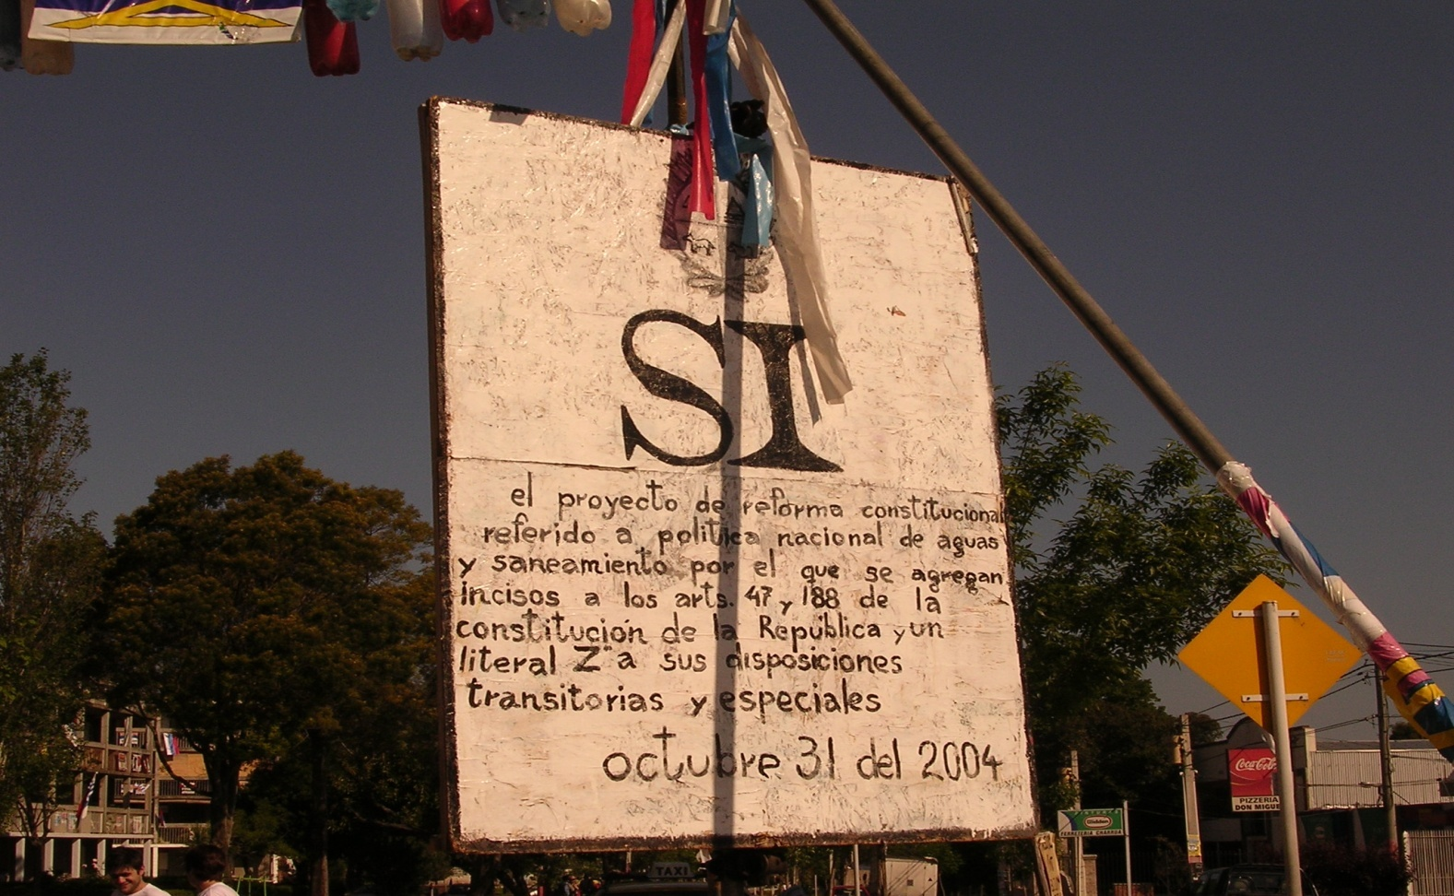
URUGUAI LIVRE DAS MULTINACIONAIS DA ÁGUA POTÁVEL
18/05/2016
24
Notes:
24

Slide 25
Janeiro de 2006 cria-se a DINAGUA (Direção Nacional de Água e Saneamento)
Dentro do Ministério de Habitação, Ordenamento Territorial e Meio Ambiente (Mvotma) com a tarefa de estabelecer as políticas nacionais de recursos hídricos, água potável e saneamento, como mandara a Constituição (art.47).
Março/2006 começa o processo de criação da lei para a implementação da Reforma Constitucional no qual intervêm todos os atores envolvidos.
18/05/2016
25
Notes:
25

Slide 26
Em outubro de 2009 aprova-se a lei 18.610 “Lei de Águas” que regulamenta o artigo 47
o objetivo da política nacional em matéria de água e saneamento é assegurar a universalidade do acesso aos mesmos.
Art. 14: “O saneamento compreende o esgoto sanitário ou outros sistemas para evacuação, tratamento e disposição final de águas servidas”.
Art. 16: “Se elaborará um Plano Nacional de Água Potável e Saneamento Integral”. Se entende por S.I. o saneamento, drenagem e rede de esgoto pluvial e a coleta e disposição de resíduos sólidos.
18/05/2016
26
Notes:
26

Slide 27
CAPÍTULO VI
PARTICIPAÇÃO
Artigo 17º - Se entende por participação o processo democrático mediante o qual os usuários e a sociedade civil tornam-se atores fundamentas quanto ao planejamento, gestão e controle dos recursos hídricos, ambiente e território, respeitando as identidades.
Artigo 18º - Os usuários e a sociedade civil têm direito a participar de maneira efetiva e real na formulação, implementação e avaliação dos planos e das políticas que se estabeleçam.

Slide 28
Assembleia Nacional Permanente (ANP)
Integram este coletivo... sindicatos, organizações estudantis, de bairros e vizinhos preocupados com os megaempreendimentos que o governo nos impõe sem consulta: mineração metálica a céu aberto (projeto ARATIRI), fábricas de celulose, megaportos por onde extrair os bens naturais.
18/05/2016
28

Slide 29
Novas formas de privatização
Em março de 2013, episódio de água com cheiro e turbidez por causa da má gestão das bacias, nos privatizan a água de outras formas.
Denúncias o crescente aumento das tercerizações de áreas estratégicas na OSE.
18/05/2016
29

Slide 30
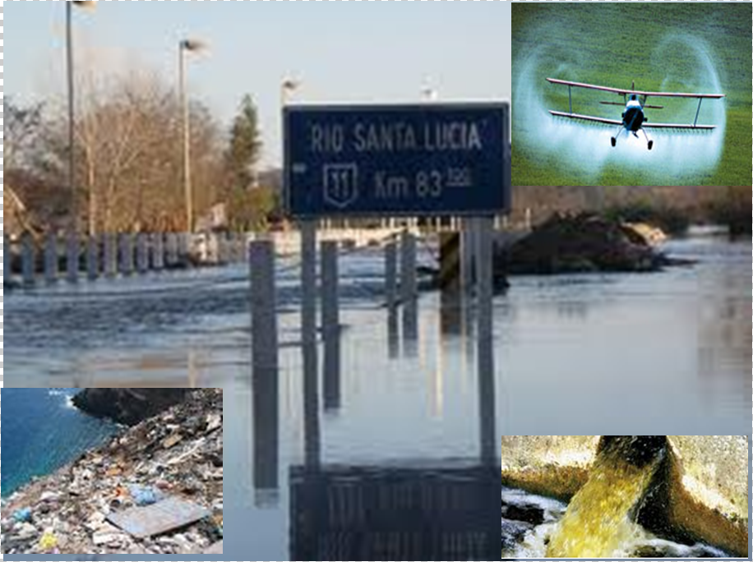
Crescente contaminação em nossas bacias.
18/05/2016
30

Slide 31
Mais informação :
www.laredvida.org (Red VIDA)
http://www.ffose.org.uy/aguayvida/web/content/ (CNDAV)
www.plataformaapc.org (PAPC-Red Vida)
Muito obrigada !

